Slide 1
校園輔助App -gruop5
資工系 00331023 郭銘浩
資工系 00457133 鄧宇勛

Slide 2
動機
成為校園新生的一盞明燈
帶給本校師生方向感、安全感以及舒適感
向鄰近居民、基隆市民推廣海大的活動、設施，有效避免資源的浪費

Slide 3
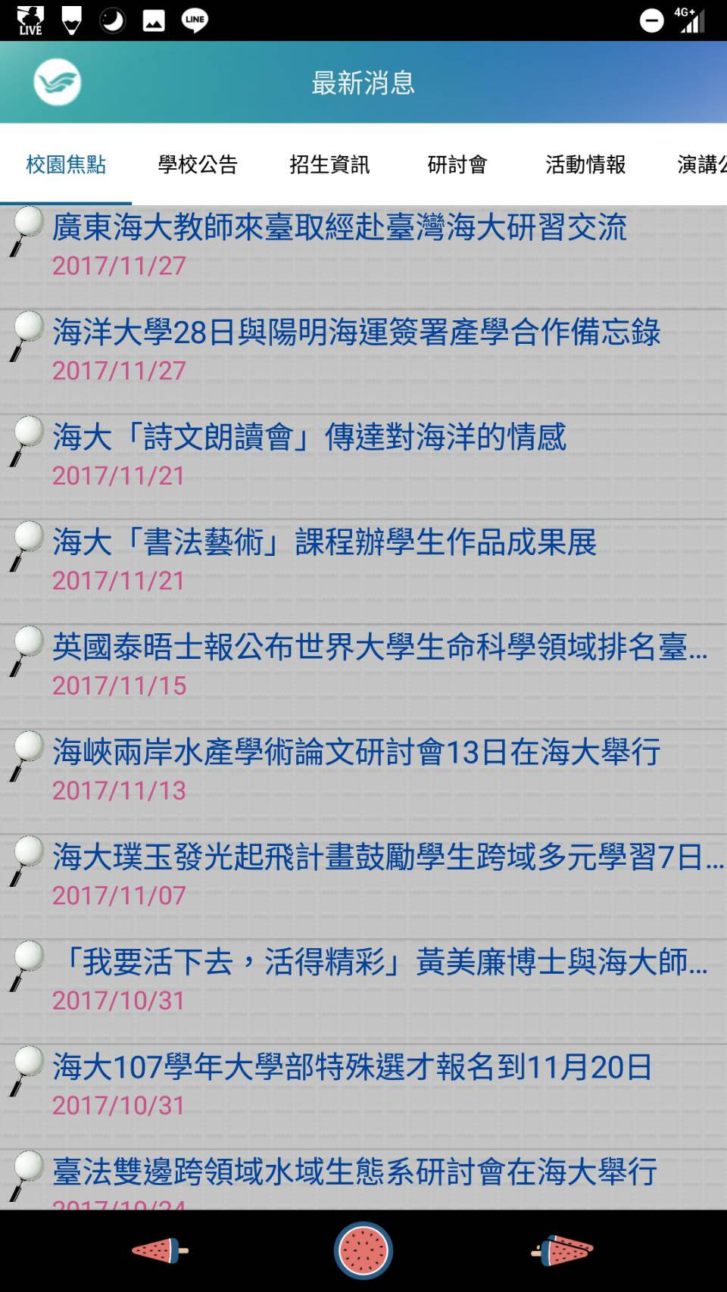
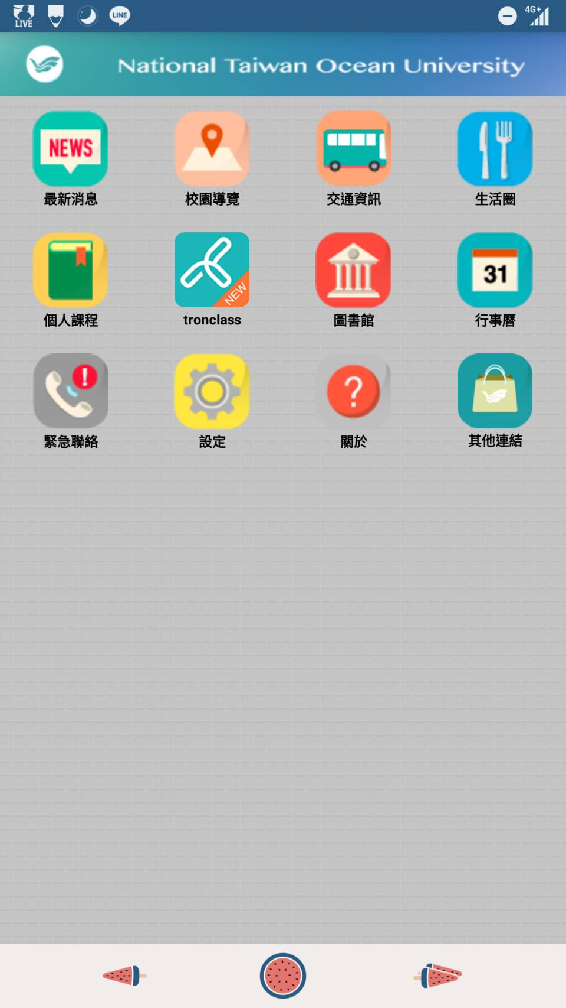
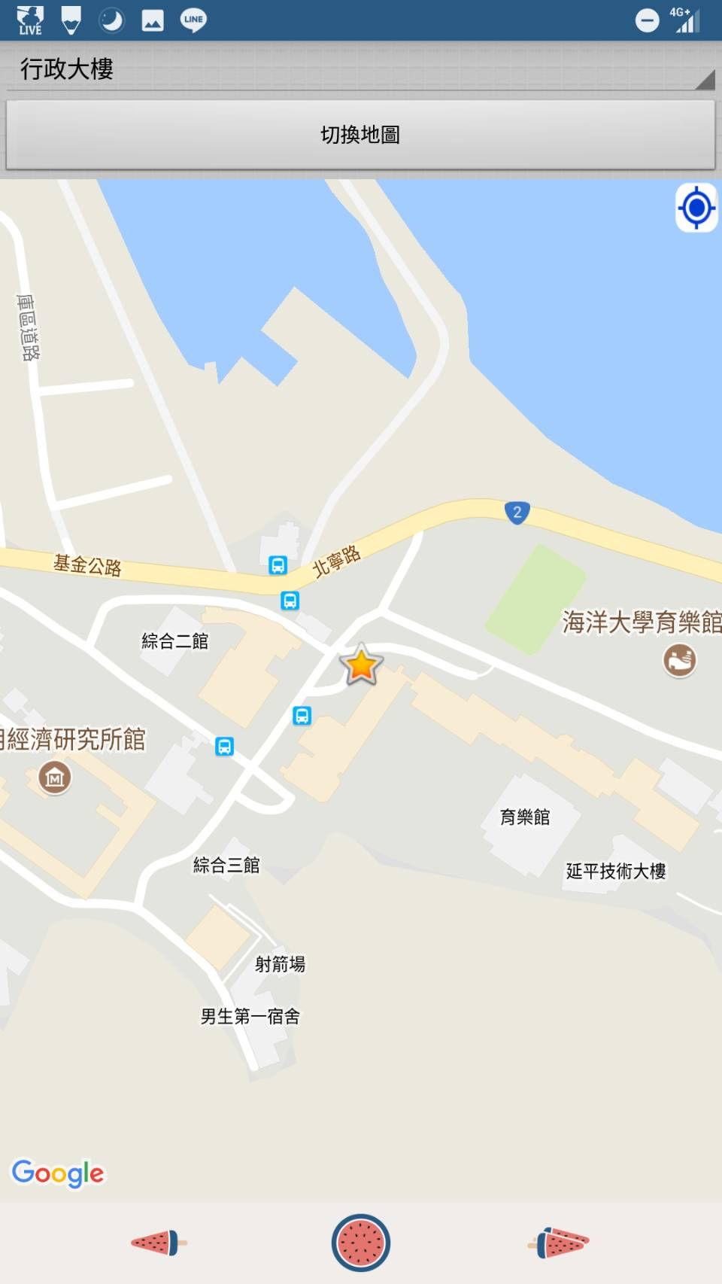
相關比較
介面
資
訊

Slide 4
功能
學校基本設施的介紹與租借資訊
標記全校WIFI、洗手間所在地
校園活動的訊息及報名
真－最短路徑之規劃

Slide 5
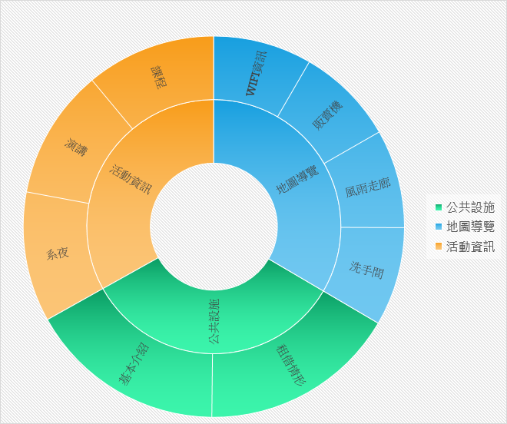
結構圖

Slide 6
分工
鄧宇勛 :
程式設計、GitHub專案管理、程式除錯、時間控管
郭銘浩 :
資料蒐集與彙整、介面設計、PPT及資料之呈現

Slide 7
預期 進度
11/21 | 專案建檔、平台探索、PPT完整化
11/28 | 相關資訊的蒐集
12/05 | 版面設計、規劃與配置
12/12 | 校園地圖規劃設計
12/19 | 總體整合
12/26 | 程式碼除錯
01/02 | 實際測試
01/09 | Final Presentation

Slide 8
進度 比較

Slide 9
預期成果
能快速搜尋最近距離之洗手間或WIFI訊號
能清楚、快速地獲得感興趣之活動資訊
一鍵得知場地資訊之使用狀況
推廣校園、造福師生、回饋社會

